Slide 1
Механикалық жұмыс

Slide 2
Бүгінгі сабақта:
механикалық жұмыс ұғымының физикалық мағынасын түсіндіруді білесіздер

Slide 3
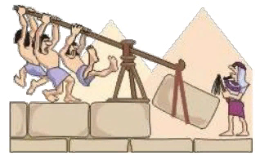
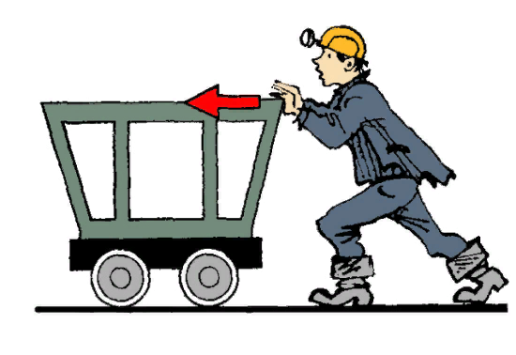
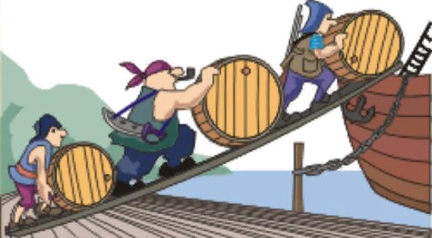
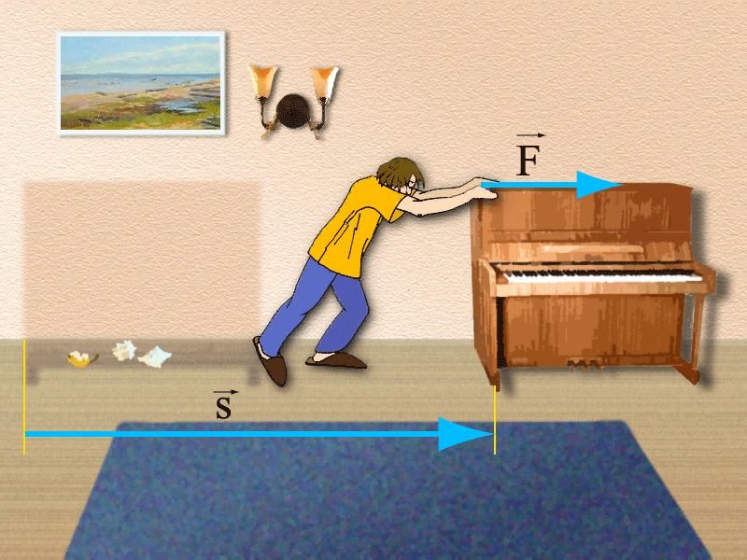
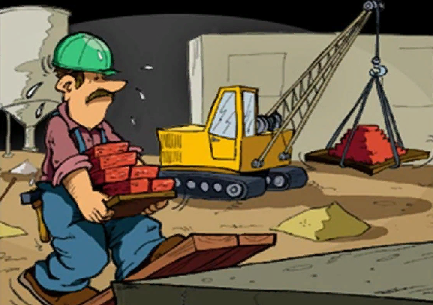

Slide 4
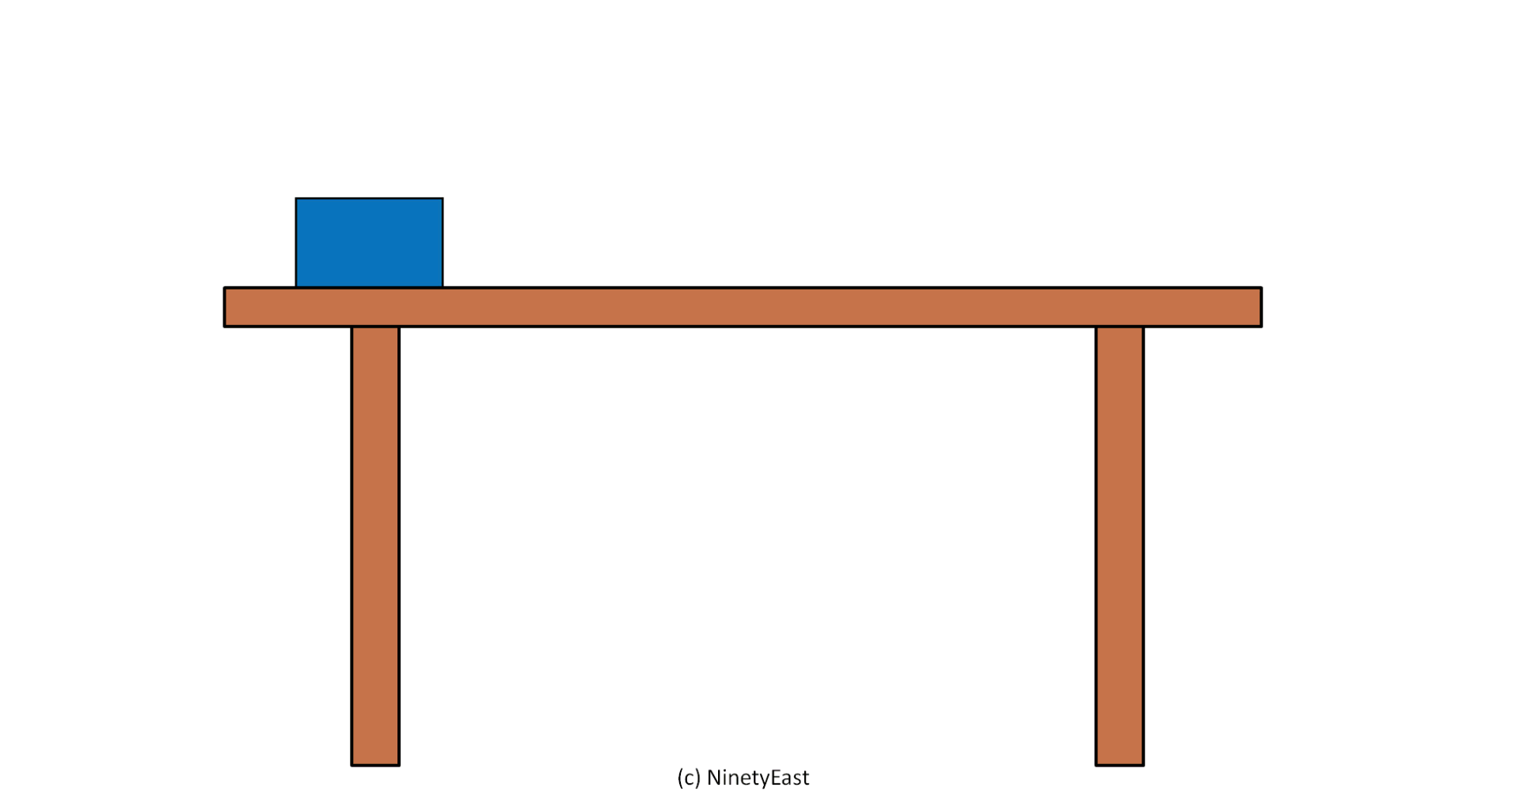
Механикалық жұмыс
Күш әрекетінен дене орын ауыстырғанда атқарылған жұмыс механикалық жұмыс деп аталады.

Slide 5
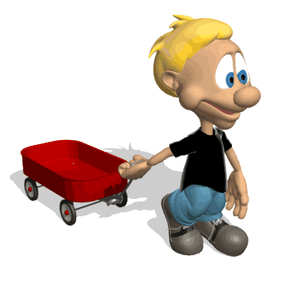
Механикалық жұмыстың формуласы
Дененің қозғалу бағытында әрекет ететін күштің механикалық жұмысы күшке де, жүрілген жолға да тура пропорционал.
яғни
А – механикалық жұмыс
F – күш
s – жүрілген жол
Жұмыс = күш ∙ жол
А = F ∙ s

Slide 6
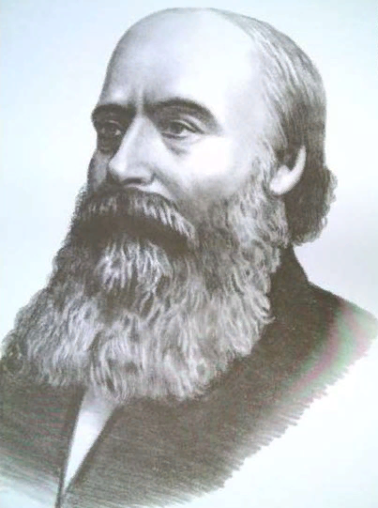

Механикалық жұмыстың өлшем бірлігі
Жұмыстың өлшем бірлігіне 1 Ньютон күштің денені 1 метрге жылжытқандағы жұмысы (1Н ∙ 1м) алынады.
1Н ∙ 1м = 1Дж
Жұмыстың джоульден үлкен де, кіші де
бірліктері бар:
1 мегаджоуль (1 МДж) = 1000000 Дж = ${10}^{6}$Дж
1 килоджоуль (1 кДж) = 1000 Дж = ${10}^{3}$Дж
1 миллиджоуль (1 мДж) = 0,001 Дж = ${10}^{−3}$Дж
1 микроджоуль (1 мкДж) = 0,000001 Дж = ${10}^{−6}$Дж
Джеймс Джоуль
1818-1889 жж

Slide 7



№1 Есеп
Автокөлік 72 км/сағ жылдамдықпен бірқалыпты қозғалып келеді. Егер оның маторының тарту күші 2000 Н болса, онда ол 10 секундта қанша жұмыс атқарады?
Берілгені:
ХБЖ
Шешуі:
$θ$ = 72 км/сағ
20 м/с
A = F ∙ s
s = $θ ∙t$
F = 2000 Н
A = F ∙ $θ ∙t$
t = 10 c
A = 2000 Н ∙ 20 м/с ∙ 10 с = 400000 Дж = 400 кДж
А - ?
Жауабы: 400 кДж

Slide 8








№2 Есеп
Көлемі 700000 ${см}^{3}$гранит тасын 3000 см биіктікке бірқалыпты көтергенде істелетін жұмысты есептеңдер. Граниттің тығыздығы 2500 кг/$м^{3}$.
Берілгені:
ХБЖ
Шешуі:
V = 700000 ${см}^{3}$
0,7 $м^{3}$
A = F ∙ s
F = m $g$
m = $ρ ∙V$
s = h
h = 3000 см
30 м
A = $ρVgh$
$ρ$= 2500 кг/$м^{3}$
$g$ = 9,8 Н/кг
A = 2500 кг/$м^{3}$ ∙ 0,7 $м^{3}$∙ 9,8 Н/кг ∙ 30 м = 514500Дж = 514,5 кДж
А - ?
Жауабы: 514,5 кДж

Slide 9
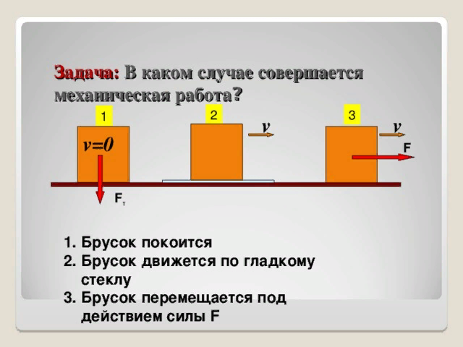



Тапсырма
Қандай жағдайда механикалық жұмыс жасалады?
дене тыныштыта тұр
дене тегіс беттің үстімен қозғалыста
3) дене F күштің әсерінен қозғалады
$$θ$$
$$θ$$
$$θ=0$$
а

Slide 10

Тапсырма
Төмендегі сөйлемдер механикалық жұмысқа жатама немесе жатпайма кестеге толтырыңдар?
 | 1 | 2 | 3 | 4 | 5 | 6
Механикалық жұмыс орындалады
Механикалық жұмыс орындалмайды
Бала ағашқа өрмеледі;
Су ыдыстың қабырғаларына қысым жасайды;
3. Жұмысшы қапты көтеріп көлікке салды;
4. Оқушы кітап оқып отыр;
5. Адам иығында бір қап астық тұр;
6. Балалар доп ойнап жүр;

Slide 11
Қорытынды
механикалық жұмыс ұғымының физикалық мағынасын түсіндіруді білдіңіздер

